Slide 1
Fondy malých projektů operačního programu Přeshraniční spolupráce Svobodný stát Sasko – Česká republika 2014–2020
Markéta Hirešová
Vedoucí práce: Mgr. Filip Mágr
Notes:
Vážená paní předsedkyně, vážené dámy a pánové,
jmenuji se Markéta Hirešová a ráda bych vám představila svou absolventskou práci na téma
Fondy malých projektů operačního programu Přeshraniční spolupráce Svobodný stát Sasko – Česká republika 2014–2020,
jejíž vedení se ujal pan Mgr. Filip Mágr.

Slide 2
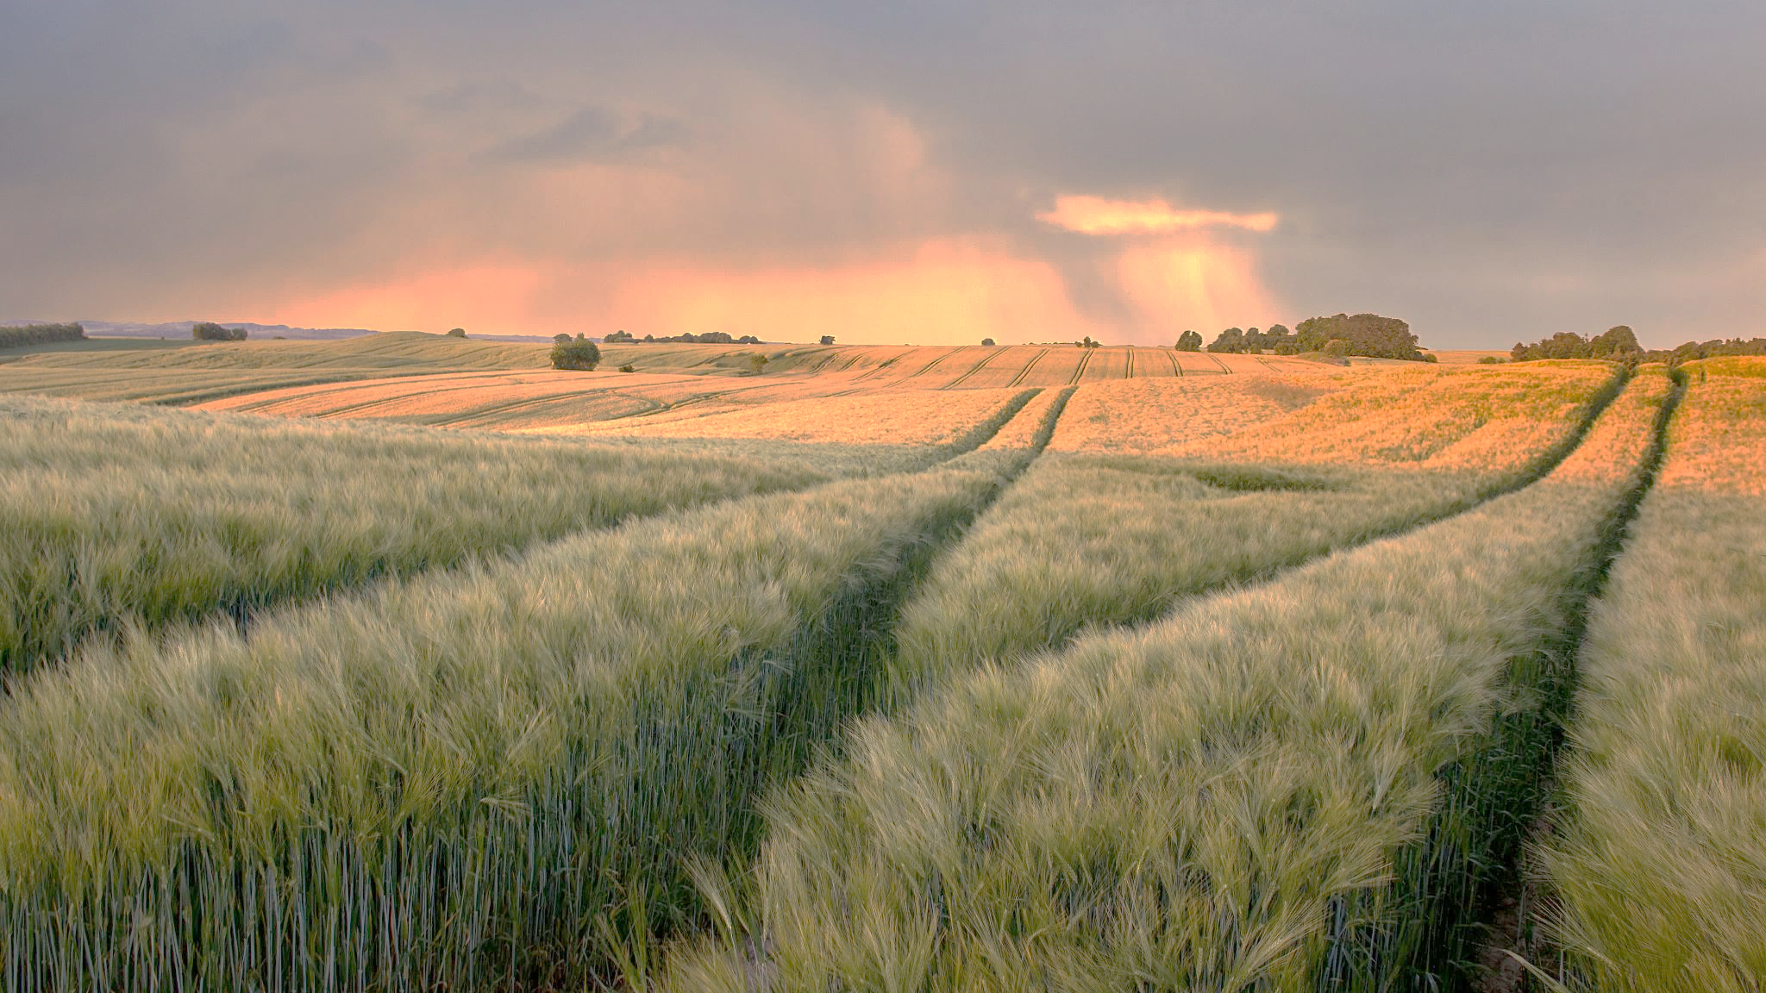
„Hranice jsou jizvy dějin.“
Robert Schuman
Notes:
Jak kdysi řekl jeden ze zakladatelů dnešní Evropské unie, „Hranice jsou jizvy dějin.“
Státních hranic je v Evropě mnoho a pohraniční oblasti často trpí svou okrajovou polohou.
Díky Evropské unii však existují nástroje, pomocí kterých se snažíme přeměnit hranici z dělící čáry na místo setkávání.
Takovým nástrojem mohou být euroregiony a také na ně navázané fondy malých projektů v rámci jednotlivých operačních programů přeshraniční spolupráce.

Slide 3
Cíle práce
Analýza projektů v rámci fondů malých projektů
Vzájemné porovnání fondů malých projektů
Vytvoření přehledu pro Euroregion Nisa
Notes:
Cílem mé práce bylo zanalyzovat data o schválených projektech fondů malých projektů, které fungují na česko-saské hranici.
Po zpracování dat jsem provedla porovnání těchto dat z několika pohledů, především jsem porovnávala fondy malých projektů jednotlivých euroregionů navzájem.
Druhým cílem mé práce bylo vytvořit jakýsi „přehled“ o datech fondu malých projektů Euroregionu Nisa.
O tento přehled mě požádali pracovníci Euroregionu Nisa, protože na to sami bohužel nemají kapacitu.

Slide 4
Použité metody
Studium dokumentů
Analýza
Deskriptivní metoda
Komparativní metoda
Notes:
Ve své práci jsem využila především metodu analýzy, následovanou komparativní a deskriptivní metodou.
V praxi to znamená, že jsem shromáždila dokumenty z různých zdrojů, jak veřejných, tak interních, jejich obsah jsem zpracovala do podoby
tabulky jednotlivých projektových žádostí a poté jsem si za pomoci kontingenčních tabulek a dalších automatických nástrojů Excelu
připravila podklady pro popis i porovnání.

Slide 5
Teoretická část
Euroregiony
Operační programy přeshraniční spolupráce
Fondy malých projektů
Notes:
V teoretické části své práce se zabývám především českými euroregiony.
U každého ze současných 13 euroregionů jsem stručně zmapovala jejich historii, cíle, umístění a případné pracovní skupiny.
Dále jsem zpracovala přehled operačních programů přeshraniční spolupráce, které na území České republiky fungují.
V poslední části je úvod do problematiky fondů malých projektů se zaměřením na fondy na česko-saské hranici.

Slide 6
Praktická část – Fondy malých projektů
Fondy malých projektů
Euroregion Nisa
Euroregion Labe
Euroregion Krušnohoří
Euroregion Egrensis
Notes:
V první polovině praktické části jsem se zabývala analýzou a porovnáním dat fondů malých projektů ze tří euroregionů na česko-saské hranici – Euroregion Nisa, Euroregion Labe a Euroregion Krušnohoří.
Euroregion Nisa mi poskytl vytištěné projektové žádosti, Euroregion Labe mi poskytl přístup do svého informačního systému, odkud jsem si data přepsala, a Euroregion Krušnohoří mi poskytl data v Excelové tabulce, navíc jako jediný za českou i saskou stranu.
Bohužel čtvrtý euroregion, Euroregion Egrensis, mi svá data neposkytl z důvodu vysokého pracovního vytížení své kanceláře.
Data jsem vzájemně porovnávala z několika hledisek, například podle obsahu podpory, právní formy žadatele či podle přidělených prostředků.

Slide 7
Počty probíhajících projektů v průběhu času
Notes:
Ráda bych zde konkrétně zmínila jeden ze svých výstupů.
Na časové ose je vidět, že ve všech euroregionech dochází k sezónním rozdílům.
V létě probíhá až dvakrát více projektů více než v zimě.
Jde například o vliv kulturních a vzdělávacích akcí konaných pod širým nebem, kterých je v zimě výrazně méně, či o vliv turistiky, která je v létě masovější.

Slide 8
Praktická část Fond malých projektů Euroregionu Nisa
Notes:
V druhé polovině praktické části jsem pak zpracovala přehledy pro Euroregion Nisa v podobě tabulek i grafů.
Protože však pracovníci euroregionu neměli téměř žádné konkrétní požadavky, připravila jsem nejen přehledy,
ale také porovnání podle různých kategorií, především podle cílů projektů, právních forem žadatelů a přidělených dotačních prostředků.

Slide 9
Právní formy žadatelů a projektových partnerů
Notes:
Jediným konkrétním požadavkem euroregionu byla kategorizace projektů podle právní formy žadatele a projektového partnera.
Právě tato data jsou zobrazena v grafu.
Samosprávy žádají přibližně stejně jako spolky,
ovšem po započtení právnických osob navázaných na samosprávu už samosprávy zdaleka převládají.

Slide 10
Shrnutí práce a zajímavosti
Rozvinutá přeshraniční spolupráce
13 euroregionů podél celé hranice
Nejčastější obsah projektů:
Kultura a vzdělávání
Nejčastější žadatelé:
Obce a spolky
Předpokládaná účast:
Celkem 65 tisíc osob
Notes:
Nyní bych ráda svou práci shrnula.
V teoretické části jsem zjistila, že v České republice existuje velmi rozvinutá přeshraniční spolupráce v rámci euroregionů.
V praktické části jsem pak vytvořila porovnání fondů malých projektů tří euroregionů z česko-saské hranice.
Analyzované projekty měly dle žádostí oslovit celkem 65 tisíc osob, což je úctyhodné číslo.
Druhým praktickým výstupem je přehled dat, který v blízké budoucnosti předám pracovníkům Euroregionu Nisa.
Pevně věřím, že výsledky mé práce budou Euroregionem Nisa využity v praxi a povedou k ještě lepšímu využívání prostředků z fondu malých projektů v příštím dotačním období.

Slide 11
Náměty k diskuzi od vedoucího práce
Co bych změnila v dotačních podmínkách Fondu malých projektů v příštím programovém období 2021–2027?
Notes:
Nyní bych ráda odpověděla na otázky, které mi ve svém posudku položil můj vedoucí práce.
Co bych změnila v dotačních podmínkách fondů malých projektů v příštím programovém období?
Myslím si, že současné podmínky jsou dostatečné. Existuje však jedna věc, kterou bych změnila.
V Euroregionu Nisa platí pravidlo, že by neměl být poměr českých a německých účastníků větší než dvě ku jedné.

Slide 12
Průměrný poměr počtu osob z Česka a Saska
Notes:
Jak jsem při zkoumání dat zjistila, v ostatních euroregionech je tento poměr průměrně vyšší než dvě ku jedné.
Myslím si, že toto pravidlo přispívá ke spravedlivějšímu rozdělení finančních prostředků na obě strany hranice
a proto bych ho, pokud bych měla tu možnost, přidala do dotačních podmínek všech fondů malých projektů.

Slide 13
Náměty k diskuzi od vedoucího práce
Jaké přínosy vidím v realizaci malých přeshraničních projektů?
Notes:
Jaké přínosy vidím v realizaci malých přeshraničních projektů?
Jsem velmi ráda, že fondy malých projektů existují.
I přesto, že dnes hranice již nejsou tolik problematické, je stále třeba přeshraniční spolupráci podporovat.
Fondy malých projektů jsou velmi přínosné, protože podporují malé projekty, které ovlivňují přímo občany dané oblasti.
Projekty spadají do mnoha odvětví, jako je příroda, vzdělávání, publikace, kultura, prohlubují se vztahy mezi obyvateli na setkáních či sportovních soutěžích atd. Skoro každý má možnost se nějakého takového projektu zúčastnit.

Slide 14
„Sochy ve skalách“ v Brništi
Autor: Jaroslav Hoření, Český rozhlas Region
Notes:
Pro mě bylo překvapením, kolik projektů v rámci fondů malých projektů probíhá.
Na fotografii je výstup projektu „Sochy ve skalách“ v Brništi, kde spolu pracovali umělci z ČR i Saska.
Mnoho lidí však neví, že jsou konkrétní projekty financované z fondů malých projektů nebo že některé projekty vůbec probíhají.
Fondy malých projektů jsou pro obyvatelstvo z obou stran hranice velmi prospěšné, chtělo by to však zlepšit informovanost.

Slide 15
Diskuze
Děkuji za pozornost
Notes:
Vážené dámy, vážení pánové, velmi vám děkuji za pozornost a ráda bych nyní předala slovo vám.

